Slide 1
811 설정프로그램 매뉴얼
버전 1.1
제론얼라이언스

Slide 2
기능정의
프로그램 실행
메인 기능
카드 등록
스케줄 등록
업무 처리 지침

Slide 3

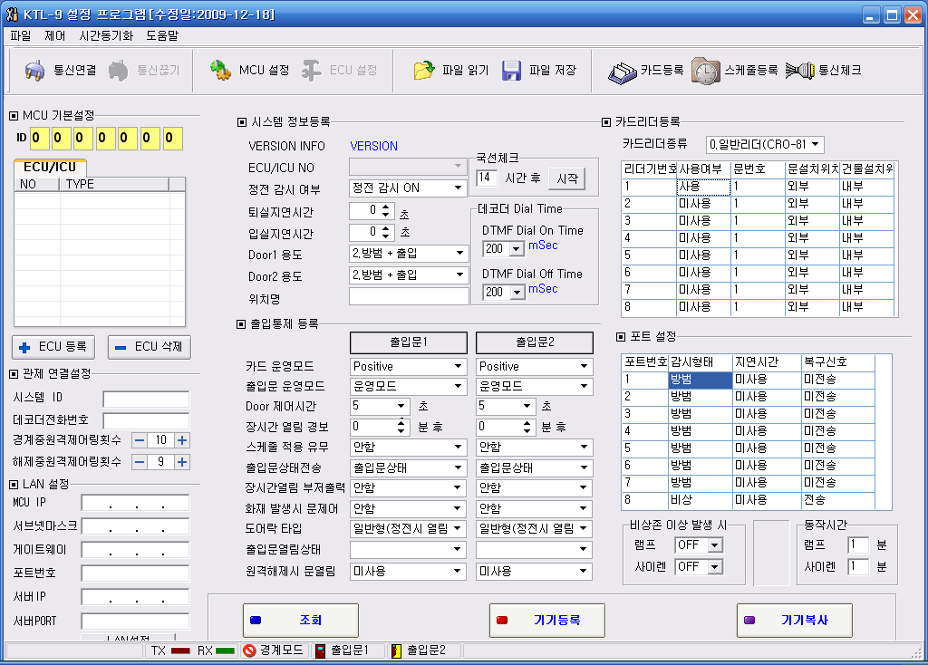
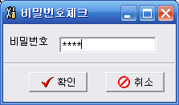
프로그램 실행
1. 프로그램 실행
프로그램 설치 후 바탕화면에서 zRegT 를 더블클릭 하여 실행 시킵니다.
2. 프로그램 접속
아래 화면과 같이 비밀번호 체크에서 비밀번호를 입력 합니다.
(초기비밀번호 0000 – 초기비밀번호시 비밀번호 변경 화면이 뜹니다.)

Slide 4
메인 기능
1. 메인 화면 설명
MCU와 시리얼 포트로 연결하여 기기의 정보를 셋팅 하는 화면
MCU의 ID/사용 ECU/관제정보/LAN 설정정보를 셋팅 하는 곳
MCU/ECU의 해당기기 입퇴실지연시간/도어용도를 셋팅하는곳
MCU/ECU의 해당기기 Door Type등 Door 정보를 셋팅하는 곳
MCU/ECU의 해당기기 카드리더 정보 및 방범포트 설정하는 곳

Slide 5

2. MCU ID 설정
MCU ID 7자리는 디폴트로 ‘0000000’ 으로 셋팅되어 있습니다.
이 ID는 기기동작과 관계 있는 것이 아니고 출입통제프로그램(PC프로그램) 에서 해당 기기의 고유정보로 인식하여 각각의 기기와 통신을 위해 필요한 ID 입니다.
따라서 출입통제프로그램(PC프로그램)이 설치되지 않는곳에서는 셋팅할 필요는 없으나 출입통제프로그램(PC프로그램)이 설치되는 곳에서는 꼭 필요한 셋팅값입니다.
ID의 값을 부여하는 방식은 없지만 대체로 다음과 같이 설정합니다.
0000000 의 맨 첫자리 는 대구분 형식으로 각 회사단위로 1~9 까지 셋팅이 되며 맨 끝자리는 메인장비 별로 1~9까지 셋팅을 하게 됩니다.
(중복만 발생하지 않으면 어떤형식으로 셋팅을 해도 무방합니다. 단 이 셋팅값은 출입통제프로그램에서 셋팅할때 정확히 매칭이 되어야 합니다.)
예) 보령제약 건물에 여러 개의 회사가 있고 각각의 회사에 메인장비가 2개씩 들어가는 경우 첫번째 회사의 첫번째 메인장비는 1000001 과 같이 셋팅을 하게 됩니다.

Slide 6
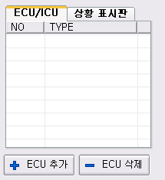
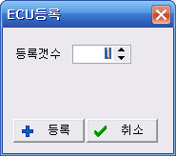
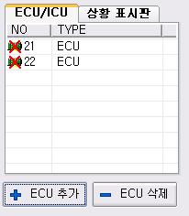
3. ECU 사용
해당 MCU에서 사용하는 ECU의 값을 셋팅해 주어야 MCU에서 사용하고 있는 ECU정보를 확인하여 통신을 할 수 있습니다.
1) ECU 추가
ECU추가 버튼 클릭
ECU의 딥스위치와 동일한 값을 셋팅
예) 메인장비(00) 에서 ECU(21),ECU(22) 를 사용하는 경우
등록번호는 21,22 를 순서대로 추가
ECU(21),ECU(22) 추가된 경우

Slide 7
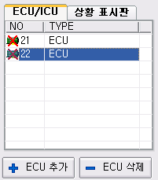
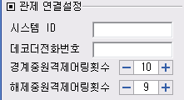
2) ECU 삭제
1) 삭제할 ECU를 선택합니다.
2) ECU삭제 버튼을 클릭하여 해당 ECU를 삭제합니다.
4. 관제연결설정
방범 사용시 관제 센터와 통신 할 수 있는 관제ID 등을 설정합니다.
1) 관제센터에서 부여받은 시스템 ID 숫자 4자리 기입
2) 국선으로 접속할수 있는 전화번호(시외전화 시 국번기입)-숫자만 기입합니다.
3) 방범 이벤트 발생시 국선 전화 시도 횟수

Slide 8
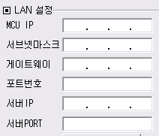
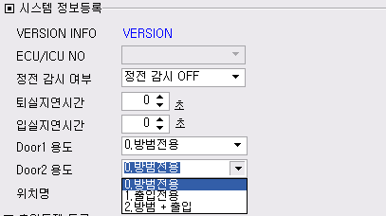
5. LAN 설정
해당 MCU의 Network 정보를 설정하는 곳입니다.
1) LAN을 통해 MCU에 접근할 수 있는 MCU의 IP 셋팅
2) 서버IP 및 포트 정보는 기입을 하지 않아도 됩니다.
6. 시스템 정보 등록
해당 MCU/ECU의 시스템 정보를 등록하는 곳입니다.
1) MCU인 경우 disable 되어 있으며 ECU인 경우 해당 ECU 번호를 선택합니다.
2) 정전시 방범기능 ON/OFF 기능을 선택합니다..
3) 입퇴실 지연시간을 설정합니다. 카드리더기가 문 안쪽에 있는 경우 지연시간 설정, 외부에 있는 경우 지연시간 0초로 셋팅합니다.
4) 해당기기에서 사용하는 Door의 용도를 설정합니다. 두개의 문에 대해 각각의 Type으로 설정할 수 있습니다.
예) Door1을 출입전용 Door2를 방범전용 으로 셋팅할 수 있습니다.

Slide 9
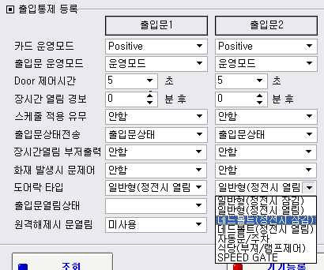
7. 출입문 정보 설정
해당 MCU/ECU에서 사용하는 Door1/Door2 의 정보를 설정하는 곳입니다.
카드운영모드
Positive – 정상 상태에서 사용하는 셋팅값
Negative – 비정상 상태에서 사용하는 셋팅값( 권한이 없는 카드라도 카드만 리더기에 대면 무조건 열리는 상태)
출입문운영모드
운영모드 – 문이 닫힘 상태로 권한이 있는 카드 접촉 시 문이 열리는 상태
개방모드 – 문을 항상 개방 상태로 카드 접촉 없이 문이 열리는 상태
Door제어시간
문이 열린 후 몇초 후에 문을 닫을 것인지 셋팅
장시간 열림경보
몇 분 동안 열린 경우 장시간 열림 부저를 출력할 것인지 셋팅
스케줄적용유무
스케줄설정 후 스케줄을 적용할 것인지의 여부 셋팅
(경계 해제 시 출입문을 개방상태로 열어 놓는 경우 스케줄을 모든 시간에 대해 개방모드로 셋팅 후 이곳에서 적용으로 셋팅을 해 주어야 함)
출입문상태전송
출입통제 프로그램에 현재의 출입문 상태(열림/닫힘)을 전송할 것인지 유무
장시간열림부저출력
장시간 열린 경우 부저를 출력 할것인지 여부 셋팅
화재발생시 문제어
화재발생시에 문 제어를 할 것인지 여부 셋팅

Slide 10
도어락타입
일반형(정전시 잠김) – DS 신호 없이 전류를 보냈을때 열리는 경우
일반형(정전시 열림) – DS 신호 없이 전류를 보냈을때 닫히는 경우
(예) EM락, 스트라이커 등
데드볼트(정전시 잠김) – DS 신호를 체크하여 전류를 보냈을때 열리는 경우
데드볼트(정전시 열림) – DS 신호를 체크하여 전류를 보냈을때 닫히는 경우
스트라이크(정전시 잠김)
스트라이크(정전시 열림)
자동문/주차 – 센스를 감지하여 열리는 자동문인 경우
부져/램프제어
SPEEDGATE
순시타입
출입문열림상태
DS OPEN – DS OPEN 시 출입문 열림 표시(일반적임)
DS CLOSE – DS CLOSE 시 출입문 열림 표시
11) 원격해제시 문열림
미사용 – 원격 해제시 문 열리지 않음
사용 – 원격 해제시 문 열림

Slide 11
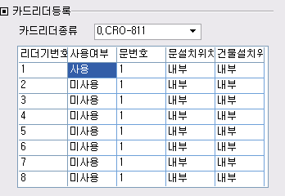
8. 카드리더 등록
해당 MCU/ECU에서 사용하는 카드리더의 사용 유무 및 카드리더 사용시 해당 동작하는 Door의 매칭 등을 셋팅하는곳.
CRO-801 : 지문인식+카드리더 타입
CRO-811 : 카드리더 타입
사용여부 : 해당 리더기를 사용할 것인지 여부 셋팅
문 번호 : 해당 리더기를 사용하는 경우 어느 Door를 제어 할 것인지 셋팅
문 설치위치 : 문의 내부에 설치 할 것인지 외부에 설치할 것인지 셋팅
건물 설치 위치 : 건물의 내부인지 외부인지 셋팅

Slide 12
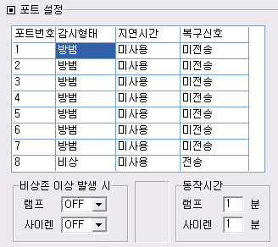
9. 포트정보 설정
방범 존의 방범형태 설정.
(1)
(2)
(3)
(4)
(6)
(5)
(7)
감시형태 : 방범/화재/가스/비상/설비 등의 형태 셋팅
지연시간 : 시스템 정보의 입/퇴실지연시간을 사용할 것인지 여부 셋팅
복구신호 : 복구신호 전송 유무 셋팅
비상존 이상 발생 시 램프 ON/OFF 셋팅
비상존 이상 발생 시 사이렌 ON/OFF 셋팅
램프 동작시간 설정
사이렌 동작시간 설정

Slide 13
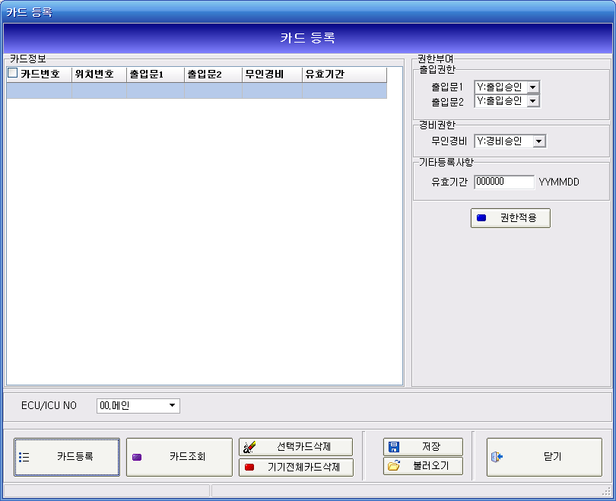
카드등록
1. 카드등록 화면 설명
장비 설정 후 해당 기기에 각각의 카드에 대해 출입 및 방범권한을 셋팅 할 수 있다.
카드데이터 : 등록할 카드 데이터 조회부분
권한부여 : 해당 카드번호를 선택하여 카드의 권한을 적용
작업줄 : 기기에 카드등록 및 파일 저장 등의 작업을 수행하는 곳

Slide 14
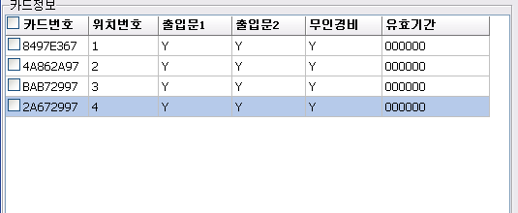
2. 카드 데이터
카드리더에 카드 접촉 시 또는 카드 조회 시 카드 정보가 표시 됨
카드 이벤트 조회 시에는 권한이 디폴트로 조회 됨
카드 조회 버튼에 의한 카드 조회 시에는 현재 카드의 권한이 조회됨
카드번호 옆의 체크 박스를 체크 또는 해제 시 전체 카드 체크 및 해제됨

Slide 15
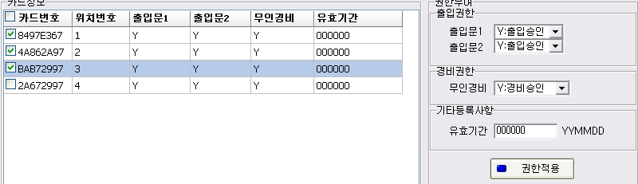
3. 권한등록
체크 된 카드에 해당 권한을 부여 할 수 있다.
권한 부여할 카드를 선택 체크
출입문1,출입문2,경비권한 및 유효기간 설정
권한 적용 버튼을 클릭하여 선택된 카드의 권한을 부여함

Slide 16
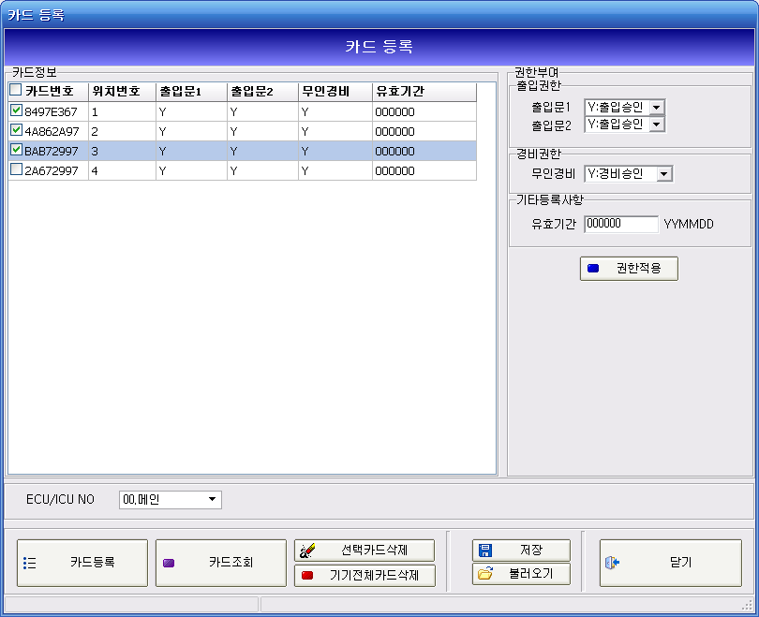
4. 카드 데이터 기기전송
선택된 카드 데이터를 선택된 기기에 데이터 전송
등록할 카드를 선택
카드를 등록할 기기를 선택
카드등록 버튼을 클릭하여 해당 기기에 선택된 카드를 등록

Slide 17
5. 카드 데이터 조회
선택된 기기에서 카드 내역을 조회 하여 리스트에 조회
카드 조회 할 기기를 선택
카드조회 버튼을 클릭하여 해당 기기에 등록 된 카드 리스트를 조회
해당 기기의 카드 내역이 조회되는 부분

Slide 18
6. 선택 카드 삭제
선택된 카드 데이터를 선택된 기기에서 삭제 하는 기능
삭제할 카드를 선택
카드를 삭제할 기기를 선택
선택카드삭제 버튼을 클릭하여 해당 기기에 선택된 카드를 삭제

Slide 19
7. 기기 전체 카드 삭제
선택된 기기의 카드 데이터를 전체 삭제 하는 기능
카드 전체 삭제할 기기를 선택
기기전체카드삭제 버튼을 클릭하여 해당 기기에 전체 카드데이터를 삭제

Slide 20
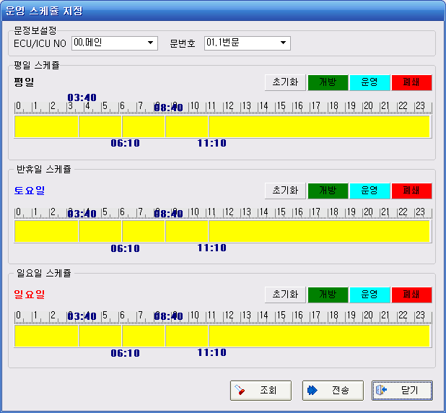
운영스케줄 등록
1. 운영스케줄 등록 화면 설명
스케줄을 설정하여 스케줄로 기기를 운영할 수 있다.
평일/반휴일/일요일에 따라 개방/운영/폐쇄 모드를 시간대별로 설정할 수 있다.
설정 방법은 해당 작업을 드래그인 드래그 방식으로 끌어다가 시간대에 갖다 놓으면 색깔이 변경 된다.
전송 버튼을 이용하여 해당 기기에 스케줄을 적용시킨다.

Slide 21
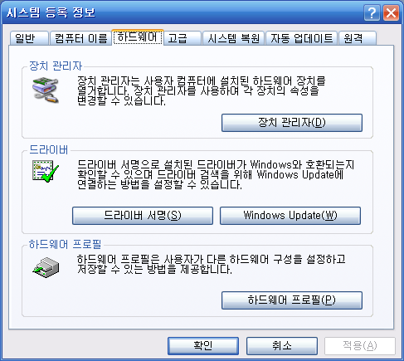
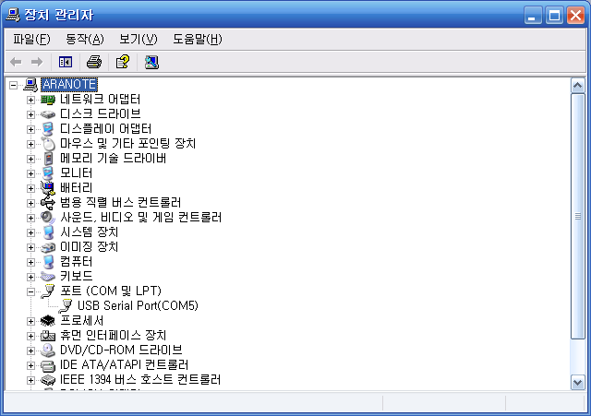
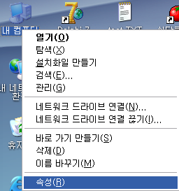
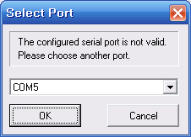

업무처리 지침
1. MCU 접속 시 포트 확인 방법
포트 선택 시 USB포트를 이용한 COM 포트 변환 잭 사용시 포트가 변경되므로 이 경우에는 사용포트를 확인하는 방법은 다음과 같습니다.
내컴퓨터 -> 속성 -> 하드웨어 -> 장치관리자 -> 포트 에서 정보를 확인 할 수 있습니다.
2. MCU 접속
통신연결 버튼 클릭 시 최초 1회 COM 포트를 선택하는 창이 뜨며 COM 포트를 선택하면 선택되어진 COM 포트를 이용하여 접속됩니다.
만약 COM 포트를 잘못 선택하신 경우 프로그램 종료 후 재기동하셔야 합니다.
3. ECU 추가
MCU에 연결되어 있는 ECU의 딥 스위치의 번호에 맞춰서 ECU를 추가 해 주어야 MCU에서 ECU를 인식하고 통신을 하게 됩니다. (추가방법 P.4 참조)
ECU의 딥 스위치 번호는 중복된 번호를 가질 수 없습니다.(예, 한 개의 MCU 아래 01 번의 번호를 가진 ECU가 두 개 이상 존재할 수 없습니다.)
4. 방범 정보 설정
방범 기능 사용시 MCU의 관제연결설정(설정방법 P.5 참조)을 셋팅 해 주셔야 관제센터와 통신을 할 수 있습니다.
각각의 기기 (MCU 및 ECU)의 해당 포트의 정보를 셋팅합니다.(설정방법 P.9 참조)

Slide 22
5. MCU의 LAN 정보 설정
이 기능은 서버 프로그램과 기기와 통신을 하기 위해 필수사항이며 이 작업을 수행하기 전에 네트웍 담당자에게 고정IP를 할당 받으셔야 합니다.
한 개의 MCU에 한 개의 고정IP 가 필요합니다.
각각의 MCU는 고유의 IP를 할당하셔야 하며 같은 한 개의 IP를 두 개 이상의 MCU에 할당 하시면 충돌이 발생하여 통신이 안됩니다.
(설정방법 P.6 참조)
4. 서버와 통신을 위해서는 MCU ID를 설정 해 주셔야 합니다.(설정방법 P.3 참조)
6. 출입문의 기기타입 등록
출입문을 방범 전용/출입 전용/ 방범 + 출입 등의 정보를 셋팅 하셔야 합니다.
시스템 정보등록에서 문의 타입을 설정합니다.(설정방법 P.6 참조)
출입문 정보등록에세 해당 문의 정보를 설정합니다.(설정방법 P.7 참조)
7. 카드리더 정보 등록
카드리더의 사용 개수 및 카드리더가 제어하는 문의 정보를 설정합니다.(설정방법 P.8 참조)
이때 카드리더 타입을 확인하시고 일반리더용인지 지문인식용인지 타입 확인 후 맞는 타입을 설정해 주셔야 카드리더와 통신이 됩니다.
8. 사용카드 등록
임시 개통을 하기 위해 카드등록을 수행합니다.(등록방법 P.10 참조)

